Slide 1

Ваш ребёнок идёт в школу

Slide 2

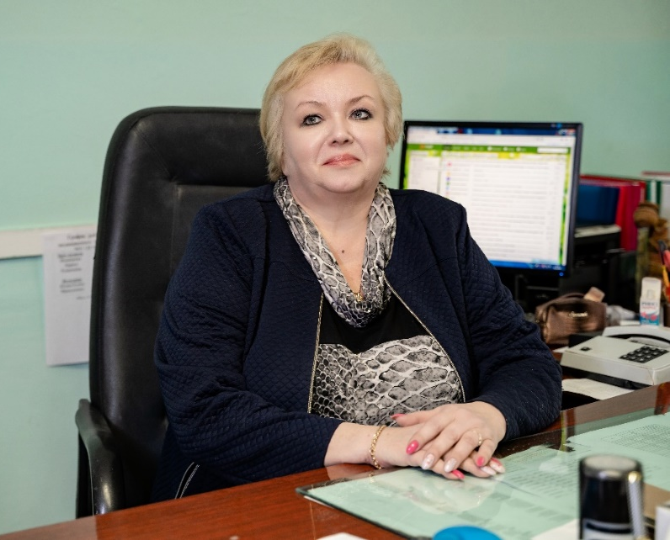
Директор МОУ СШ № 51
Глаголева
Людмила Витальевна
400121, Волгоград, ул. им. Кропоткина 9
Телефон:
+7 (8442) 701289 /Приемная/
Официальный сайт школы https://school51.oshkole.ru

Slide 3

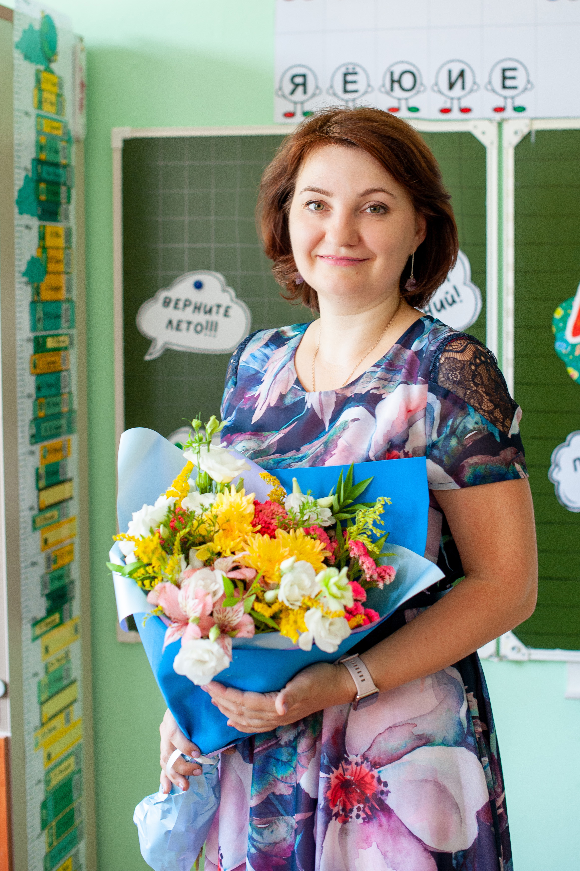
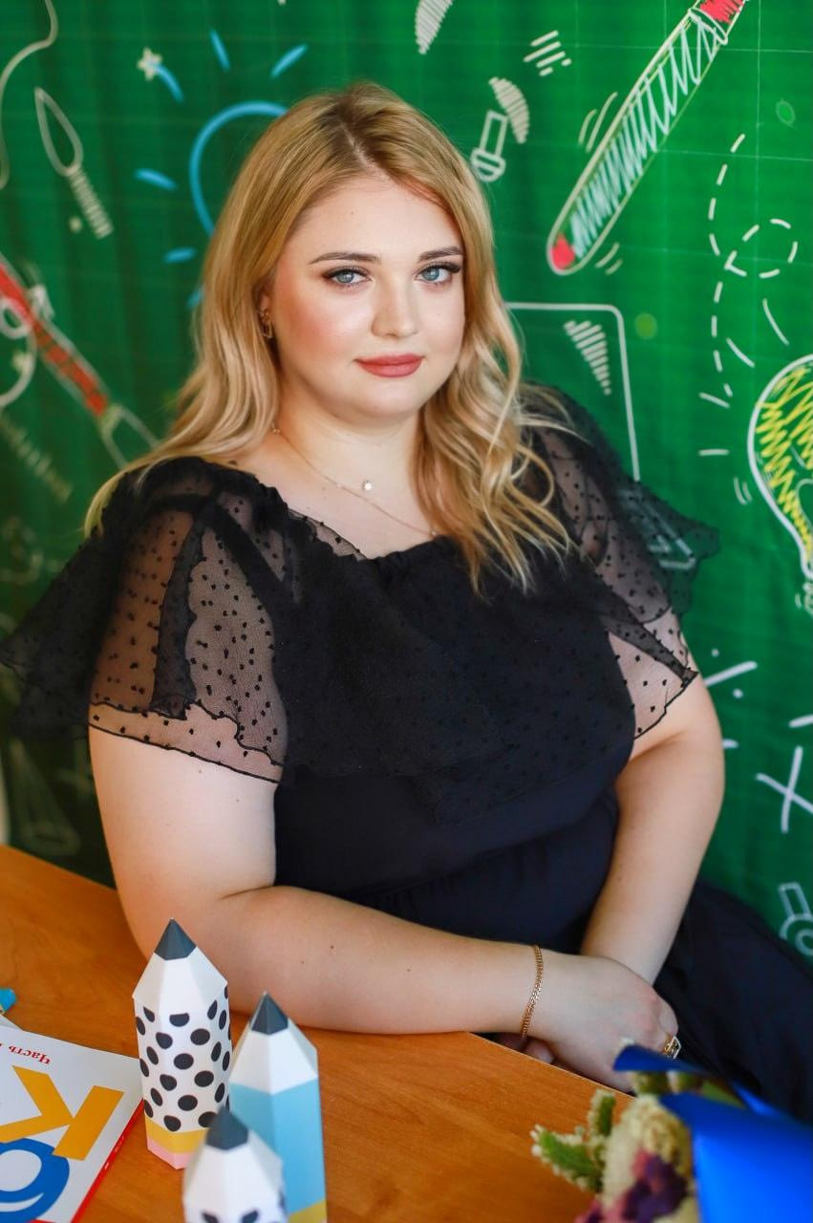
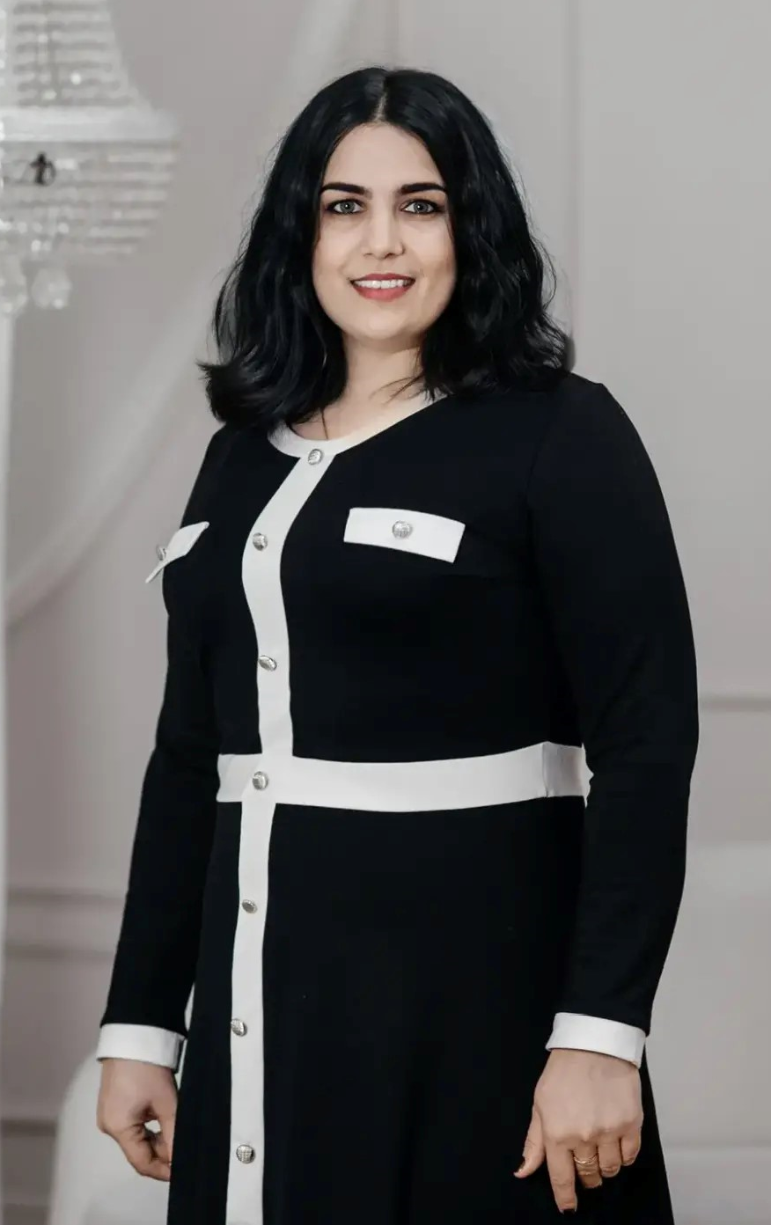
В 2026-2027 учебном году планируется открыть
3 первых класса
Леонтьева Наталья Константиновна
Ходько Ирина Алексеевна
Епифанова Юлия Юрьевна

Slide 4


Программа
«Школа России»
1 - 4 классы

Slide 5
Особенности организации учебного процесса:
- пятидневная учебная неделя;
- первая смена;
- минимальное по объему домашнее задание;
- безотметочное обучение в первом классе;
- адаптационный период – 1 четверть
- дополнительная неделя каникул в 3 четверти;
- организация бесплатного завтрака для всех детей начальной школы;
- после уроков работает группа продленного дня до 17:00

Slide 6
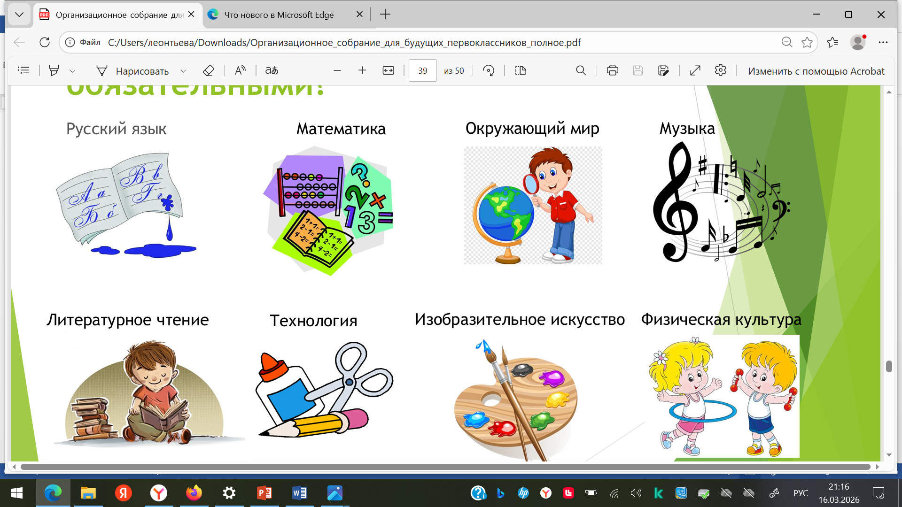
Недельная учебная нагрузка первоклассника
Русский язык (письмо) – 5 часов
Литературное чтение (обучение грамоте) -4 часа
Математика – 4 часа
Окружающий мир – 2 часа
Изобразительное искусство – 1 час
Труд (технология) – 1 час
Музыка – 1 час
Физкультура – 3 часа

Slide 7
В школе есть свои требования и правила, которые обязан соблюдать каждый ученик и родитель:
1. Начало занятий в 8.00.
2. Не опаздывай!!!
3. Родители провожают детей, заводя в школу. Встречают после уроков на улице.
Вход в школу родителям разрешен после 14:00 по предварительной договоренности с учителем.

Slide 8
Прием на обучение граждан, проживающих на территории, за которой закреплено ОУ, осуществляется с
1 апреля 2026 года с 9:05

Slide 9



Slide 10
В 1-й класс ОУ принимаются граждане по достижении возраста
6 лет и 6 месяцев при отсутствии противопоказаний по состоянию здоровья, но не позже достижения ими возраста 8 лет.
Прием на обучение в более раннем или более позднем возрасте осуществляется по согласованию с Территориальным управлением образованием ТЗР, по письменному заявлению родителей (законных представителей).

Slide 11




Подача документов

Slide 12

Во внеочередном порядке в МОУ СШ № 51 предоставляются места:
-детям военнослужащих;
-детям участников специальной военной операции и погибших при выполнении задач;
-детям сотрудников полиции и органов внутренних дел;
-детям сотрудников, проходящих службу в учреждениях и органах уголовно-исполнительной системы, федеральной противопожарной службе, органах по контролю за оборотом наркотических средств и психотропных веществ и таможенных органах Российской Федерации;
- дети медицинских работников, оказывающих первичную медико-санитарную помощь;
-проживающие в одной семье и имеющие общее место жительство дети, братья и (или) сестры которых обучаются в МОУ СШ № 51

Slide 13

Прием иностранных граждан осуществляется после положительного прохождения тестирование на определение уровня владения русским языком

Slide 14

График работы приемной: понедельник-пятница
9:00 - 16:00 перерыв 12:30-13:30

Slide 15
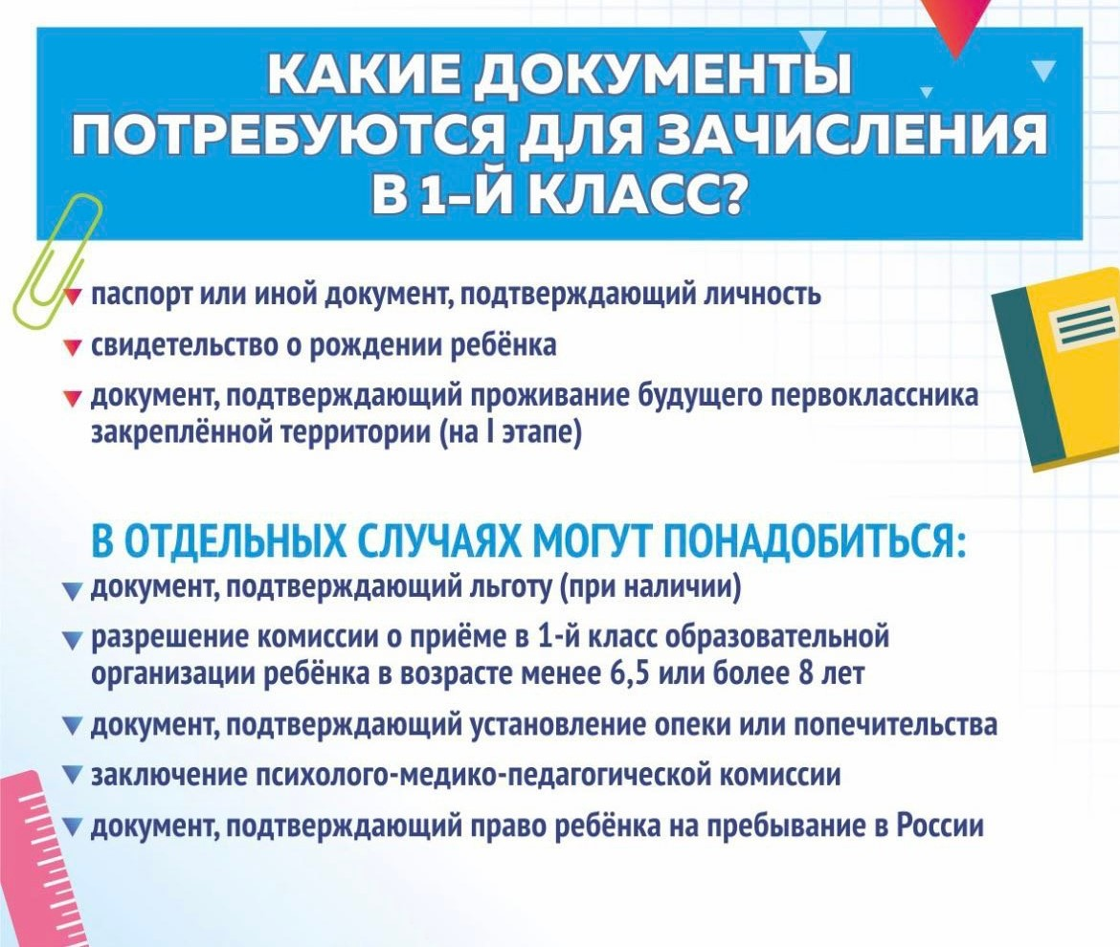


Slide 16

Наши двери открыты для новых учеников!

